Slide 1
K čemu slouží transakce 800, 794, 793
12/2025
Transakce náhledu na klienta (800, 794, 793) byly navrženy za účelem zkvalitnění obsluhy stávajících klientů.
Z transakce 800 získá pracovník přehled o klientových produktech, takže může lépe zjišťovat jeho potřeby a efektivně vést prodejní rozhovor. Transakce 800 – Náhled na klienta se využívá při obsluze stávajících klientů ČSOB (např. v případě domluvené schůzky, vyřizování servisního požadavku klienta ČSOB), ale je vhodné ji využít i v případě vyřizování poštovní služby/transakce.
TK 800 slouží k:
  zobrazení přehledu o vlastněných produktech, předschválených limitech a obchodních doporučení
  zadání
    DIGI edukace
    aktivace klienta - je možné ji zadat opakovaně, dokud není klient aktivní. Pokud již klient aktivní je, možnost aktivace se nezobrazuje. Od 1. 7. 2025 zobrazeno datum poslední zadané aktivace.
    Představení placení kartou– lze zadat u klientů po při představení výhod placení kartou, pokud klient kartu aktivně nepoužívá
    asistovaný prodej – lze zadat u zletilého klienta opakovaně při prodeji produktů asistovaně
Transakce 794 Přehled zůstatků a transakční historie a 793 Přehled trvalých plateb – využívá obsluhující pracovník na žádost klienta. Transakci 794 potvrzuje klient zadáním PINu k platební kartě. Tyto transakce se vztahují pouze na klienty z ČR.
Základní předpoklady / omezení
  Funkcionality jsou omezeny na klienty banky, svéprávné fyzické osoby (občany ČR a SR).
  Zůstatky, transakční historie a přehled plateb jsou dostupné pouze pro zletilé majitele daného produktu (občany ČR).
  Klient sám žádá o informace o vybraných produktech ČSOB nebo mu ze strany zaměstnance byla tato možnost nabídnuta a klient ji neodmítl.

Slide 2
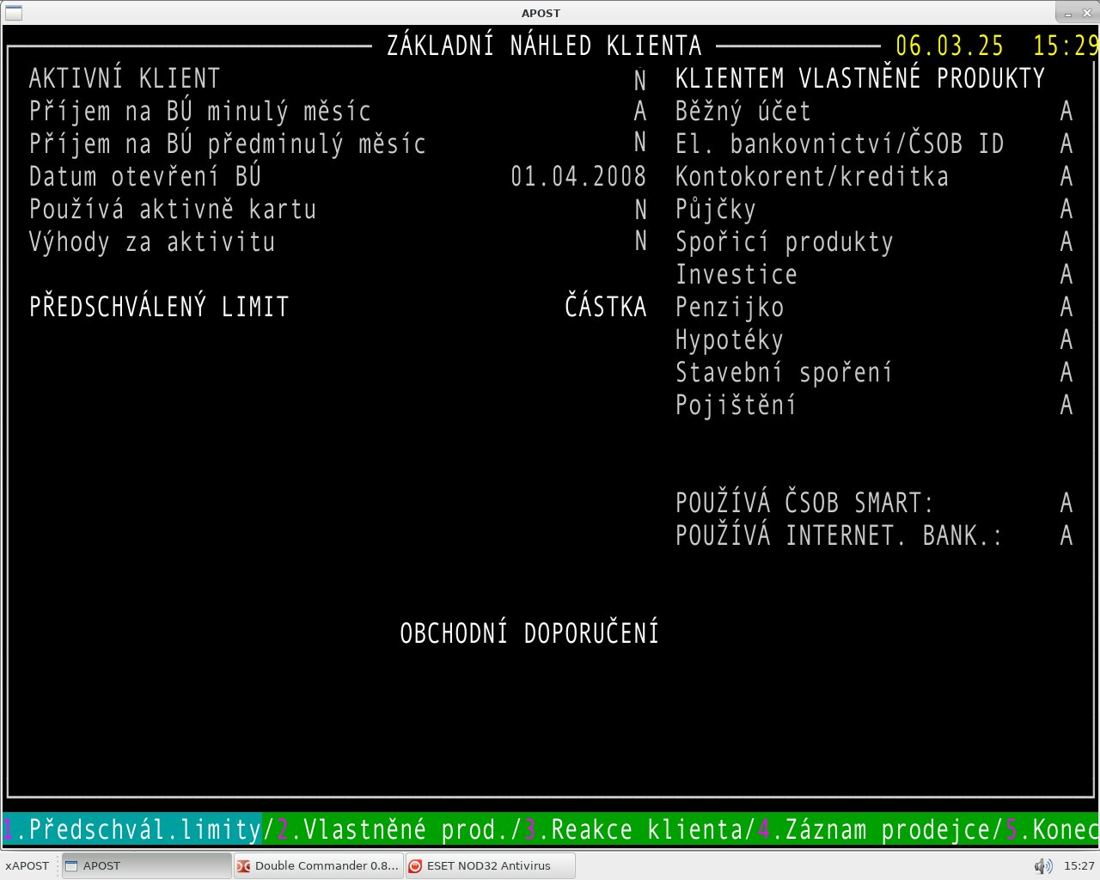
Jak pracovat s transakcí 800
12/2025
Náhled na klienta zadáte transakci 800, vyplníte jméno, příjmení, RČ, doklad totožnosti a další údaje. V případě nezletilého klienta následuje obrazovka se zadáním údajů o zákonném zástupci.
V Náhledu klienta můžete vidět:
Obchodní doporučení
Klientem vlastněné produkty
Zda je klient aktivní a v kterých parametrech
Zda používá internetové bankovnictví/aplikaci ČSOB Smart
Předschválené limity*
*Pracovník, který nemá složenou zkoušku vyplývající ze Zákona o spotřebitelském úvěru č. 257/2016 Sb. - ZSÚ - nesmí klientovi sdělovat ani jinak komunikovat či vytisknout a předat předschválené limity na úvěrové produkty ČSOB.
Pod volbou 4. Záznam prodejce můžete zaznamenat provedený asistovaný prodej, DIGI edukaci nebo aktivaci klienta.
Obchodní tipy a doporučení se zobrazuji pouze u klientů, kteří udělili Souhlas s použitím údajů pro skupinu ČSOB na tisk. kód 652.

Slide 3
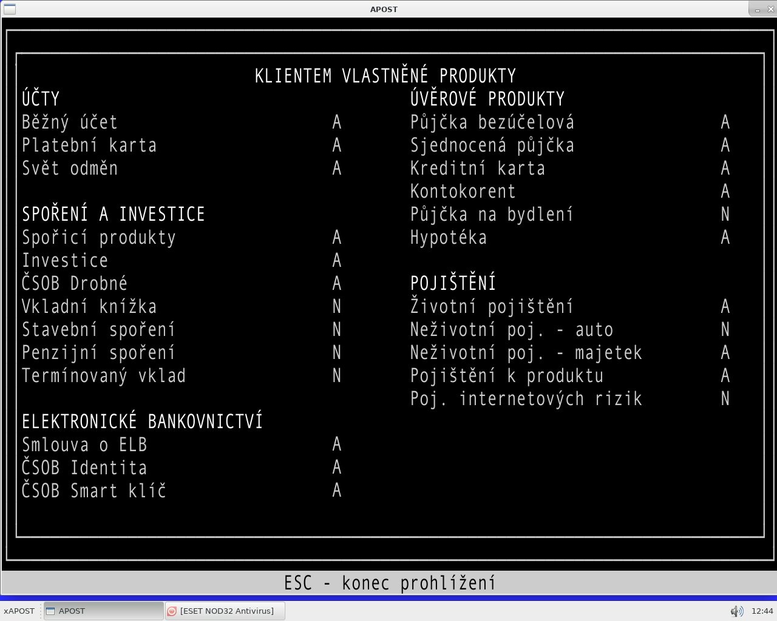

Transakce 800, volba 2 – vlastněné produkty u zletilých klientů
12/2023
Pod volbou jsou bližší informace o vlastněných
produktech.

Slide 4
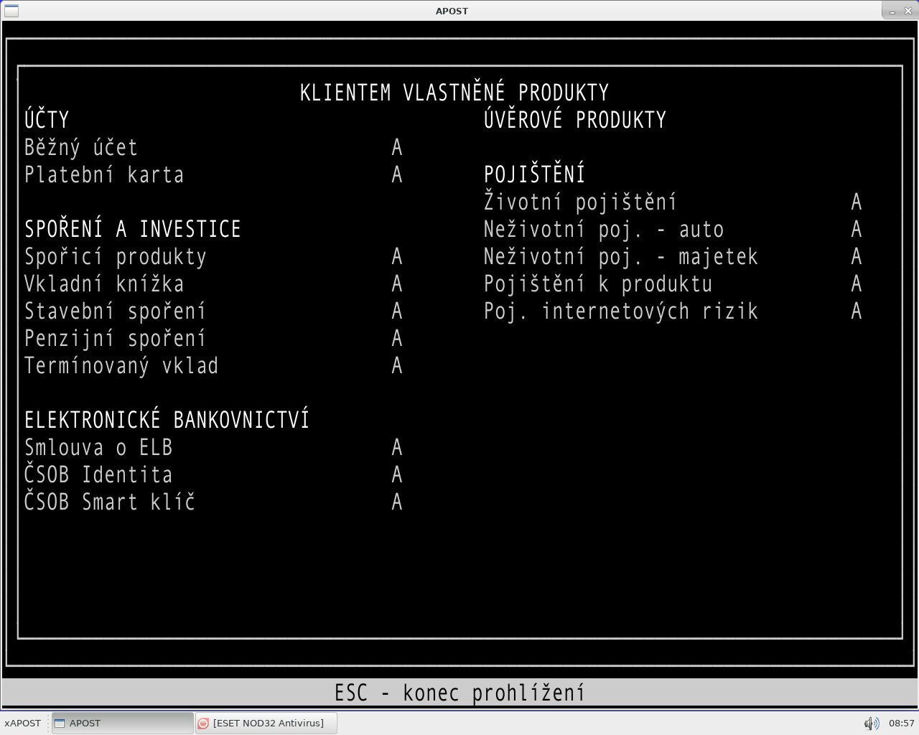
Zobrazení TK 800 u nezletilých klientů
12/2025
Transakce 800 se zobrazuje nezletilým klientům (ČR, SR) jako u zletilých klientů s těmito specifiky:
•Na obrazovce Záznam prodejce nebude možné zaznamenávat Asistovaný prodej.
•Nerelevantní produkty pro nezletilé klienty budou na obrazovkách skryty.

Slide 5
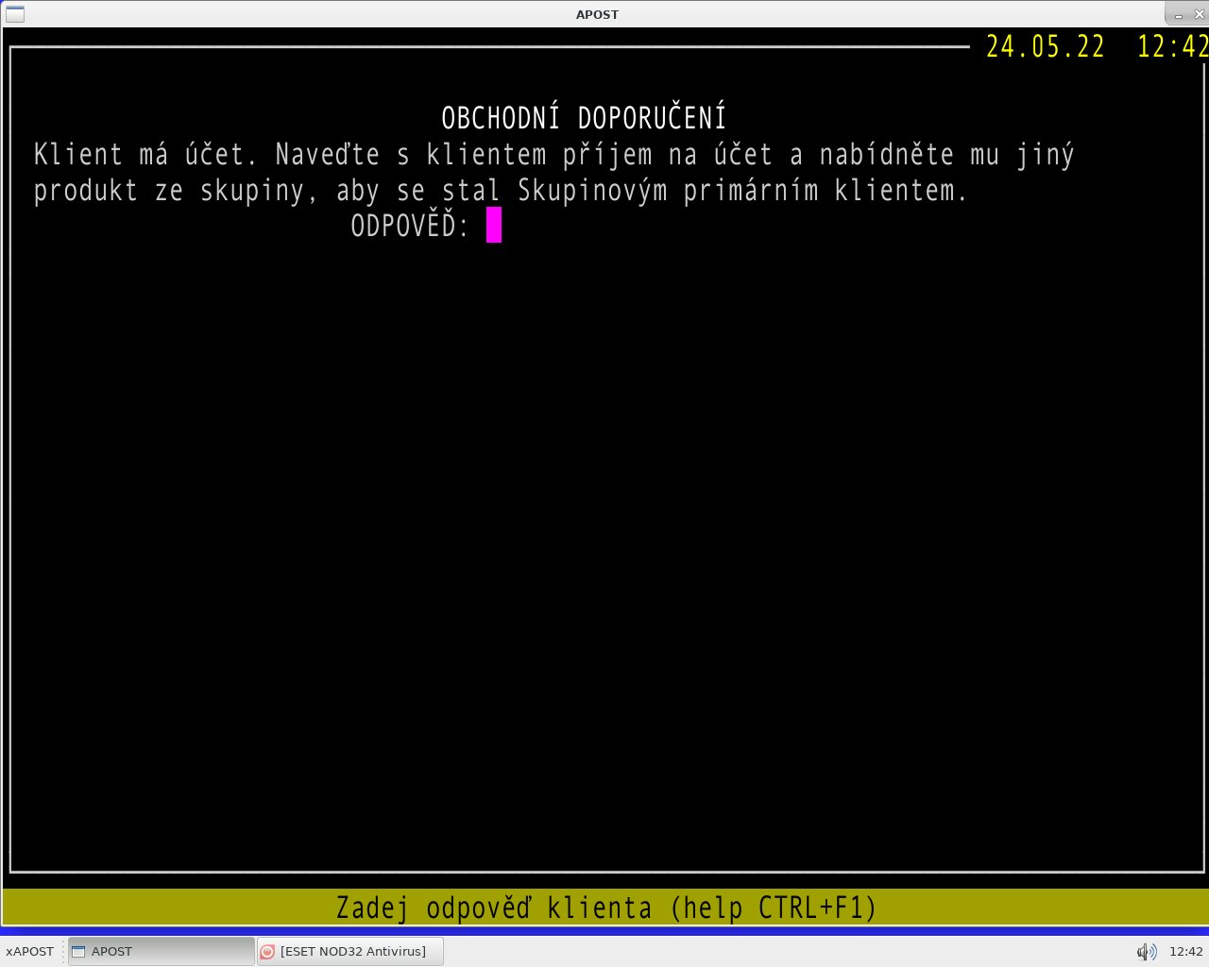

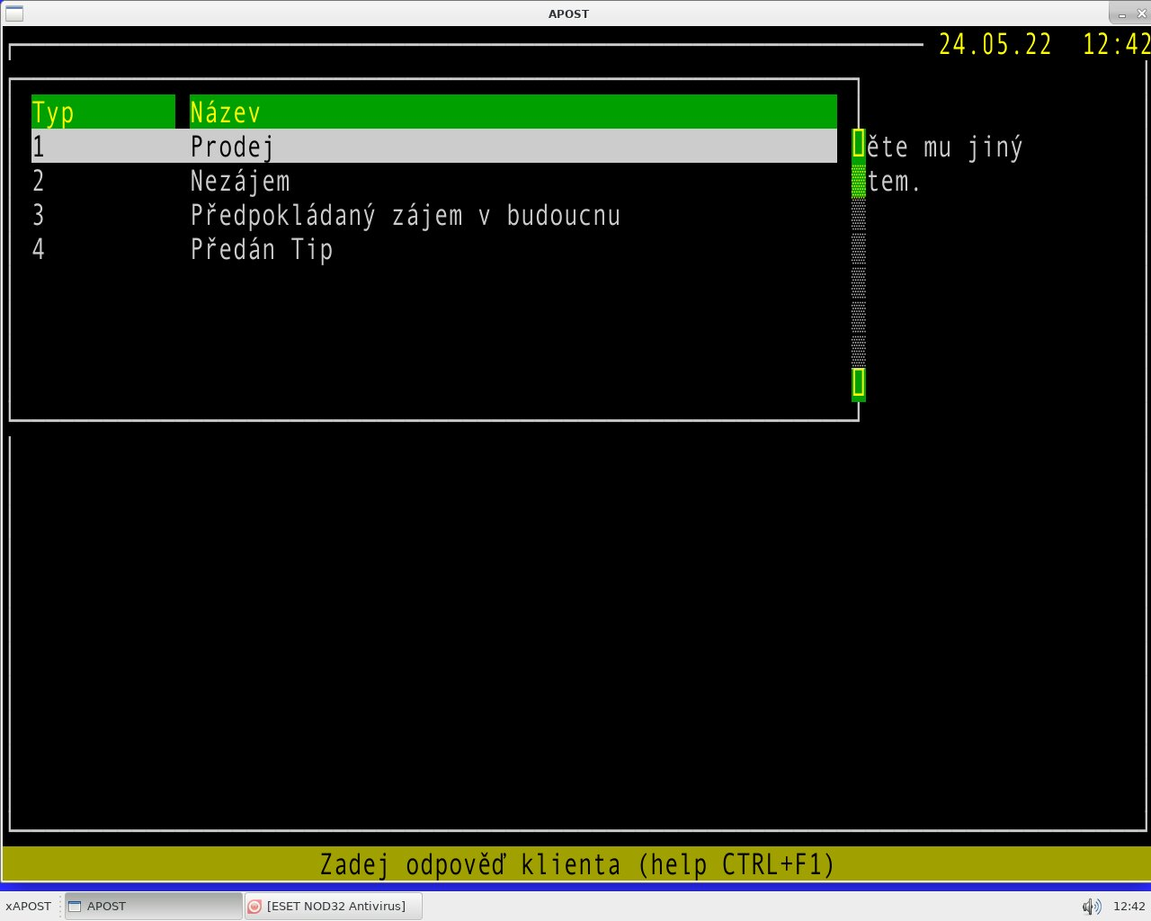
Transakce 800 volba 3 - reakce klienta
11/2022
Pod volbou
Vyberte ctrl+ F1 reakci klienta
*
Ilustrativní příklad

Slide 6
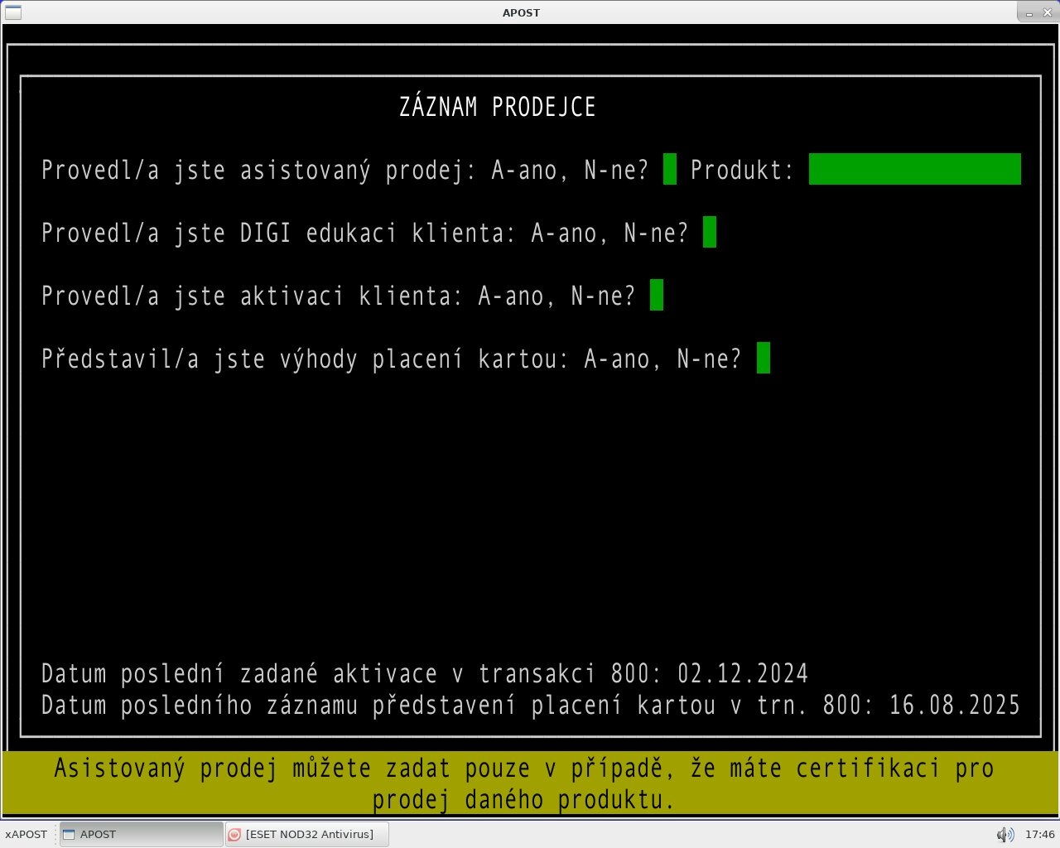
Zadání asistovaného prodeje (u zletilého klienta), DIGI edukace, aktivace klienta nebo představení placení kartou
12/2025
Aktivace klienta, DIGI edukace klienta, asistovaný prodej a představení výhod placení kartou se zadává na Základním náhledu klienta volbou
pracovník zodpoví zobrazené dotazy volbou „A“ nebo „N“ a po poslední odpovědi stiskne klávesu „Enter“
a dostane se zpět na „Základní náhled klienta“
v případě potřeby doplnit nebo opravit zadané údaje vybere znovu volbu „4. Záznam prodejce“ – při ukončení transakce 800 se uloží poslední zadaná hodnota

Slide 7
Využití souhlasu s použitím údajů pro skupinu ČSOB
11/2022
Marketingový Souhlas s použitím údajů pro skupinu ČSOB je velmi vhodným nástrojem pro budoucí práci s klientem.
V náhledu na klienta se zobrazují obchodní tipy a doporučení pouze u klientů, kteří udělili Souhlas s použitím údajů pro skupinu ČSOB na tiskopisu kód 652.
Jak ověřit, že klient vlastní souhlas?
Tuto informaci může ověřit pracovník Poradenského pracoviště banky na lince 800 188 088 / volba 1.
Pokud jste pracovníkem SP a máte k dispozici CRM, informaci o Souhlasu s použitím údajů pro skupinu ČSOB můžete ověřit i v CRM.
Výhody uděleného souhlasu:
Klient získá aktuální informace o výhodách a nabídkách ČSOB, klienta můžeme i aktivně kontaktovat. Oslovení je „ušité na míru“, klient může získat produkty/služby připravené přímo pro něho. Nemusí se aktivně zajímat o novinky a výhody. Klient má možnost získat výhodnější podmínky, pokud využije více produktů v rámci skupiny. Při zájmu o úvěr, může pracovník sdělit klientovi maximální výši financování.
Po získání souhlasu s marketingovým oslovením od klienta, provede pracovník modifikaci osobních údajů v Apost a označí jeho Souhlas
s použitím údajů pro skupinu ČSOB. Dále postupuje dle instrukcí Apost.

